Slide 1
Netværk med fokus på OSI, TCP/IP, protokoller og sikkerhed
Noah Rosenkjær
UCL Erhvervsakademi og Professionshøjskole

Slide 2
Agenda
ISO og TCP/IP modellerne
(U)Sikre protokoller
Demonstration af HTTP vs. HTTPS
Notes:
OSI og TCP/IP Modeller: De to vigtigste modeller til netværkskommunikation, hvordan de adskiller sig. Sikkerhed i netværksprotokoller: Kort gennemgang af forskellige sikre og usikre netværksprotokoller. Demonstration af HTTP(S): En demonstration af HTTP og HTTPS-trafik i Wireshark.

Slide 3
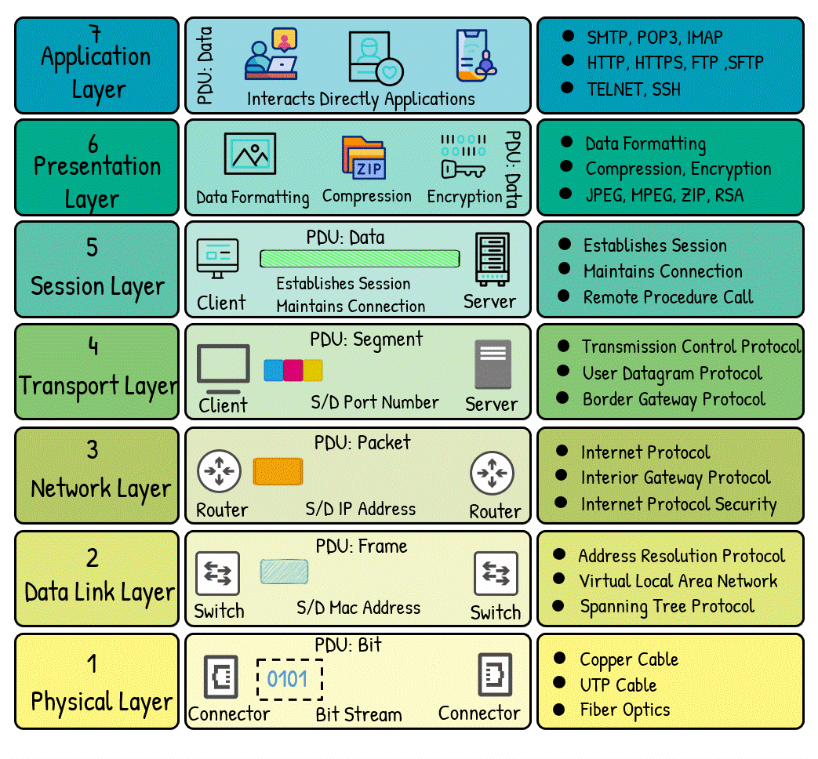
OSI modellen
En teoretisk model
Opdeler netværks kommunikation
Hvordan fungere det?
Notes:
OSI = Open Systems Interconnection model. Eksempel på at loade en hjemmeside:
Lag 1 – Fysisk: Data sendes som bits via elektriske signaler (kabel) eller radiobølger (Wi-Fi).
Lag 2 – Datalink: Sørger for, at data rammer den rigtige enhed på netværket gennem ARP.
Lag 3 – Netværk: IP sender pakken til serverens IP-adresse.
Lag 4 – Transport: TCP opdeler data i segmenter og sikrer levering (port 443).
Lag 5 – Session: Session oprettes og vedligeholdes under forbindelsen.
Lag 6 – Præsentation: TLS krypterer og formaterer data.
Lag 7 – Applikation: Browser bruger HTTPS til at kommunikere med serveren. TLS lever på lag 6 Præsentation
TCP lever på lag 4 Transport

Slide 4
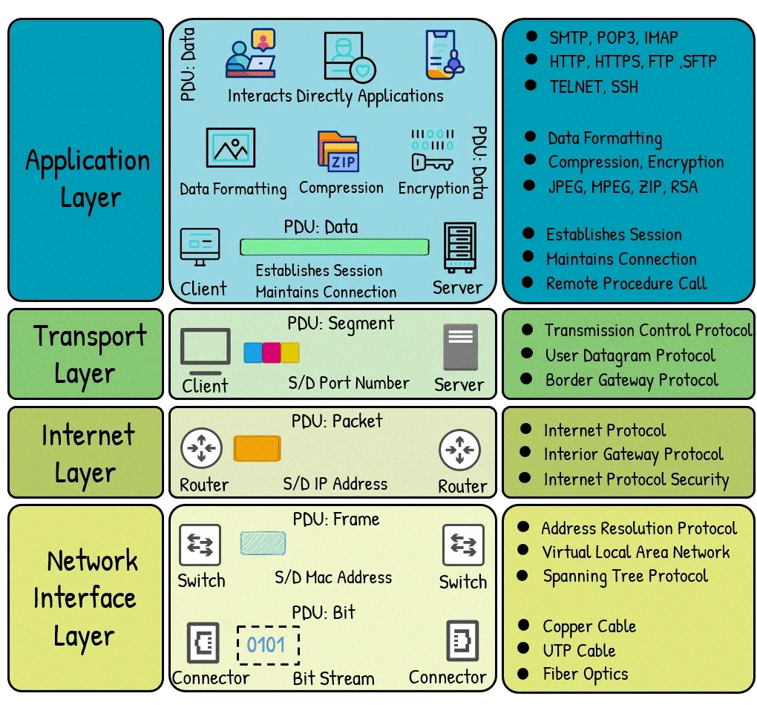
TCP/IP
Ikke bare teori
Opdeler netværks kommunikation
Alle burger det
Hvordan fungere det?
Notes:
TCP/IP er ikke kun en teoretisk model som OSI modellen, men den protokolstack, som internettet bygger på.
Alle computere, routere og servere bruger TCP/IP-protokoller som IP, TCP, UDP, HTTP, DNS osv.
Kombinerer lag 5-7 til applikations laget og lag 1-2 til netværks laget fra OSI. Sende data med TCP/IP:
Applikations lag: Forbereder data, med protokoller som HTTP, FTP. Bestemt af applikationen.
Transport lag: Bryder dataen op i segmenter og sikre dataens integritet med TCP, eller hurtig data transmission med UDP
Internet lag: Tilføjer IP-header med afsender- og modtager-IP (packets) og finder den bedste rute gennem netværket til destinationen.
Netværks lag: Tilføjer MAC-header med afsender- og modtager-MAC (frames) og sender dem over det fysiske netværk.
Modtage data med TCP/IP:
Netværks lag: Modtager bits eller frames fra netværket, og sammensætter frames til packets igen,som kan vidregives til næste lag.
Internet lag: Tjekker om modtager-IP svarer til den lokale enhed, fjerner ip headeren og vidregiver segmentet til næste lag.
Transport lag: Sammensætter alle segmenterne til det fulde datasæt, tjekker for fejl og sikre at dataen er hel.
Applikations lag: Sender Dataen til den rigtige application. Dette kunne være at vise hjemmesiden man har åbnet.
TLS lever på Applikations laget
TCP lever på Transport laget

Slide 5
(U)Sikre protokoller
Hvad er forskellen?
Usikre protokoller | Sikre protokoller
HTTP | HTTPS
FTP | SFTP
Telnet | SSH
Notes:
HTTP og HTTPS bruges til sende data mellem en browser (client) og en server.
FTP og SFTP bruges til at sende filder over netværket.
Telnet og SSH brugs til remotelogin

Slide 6
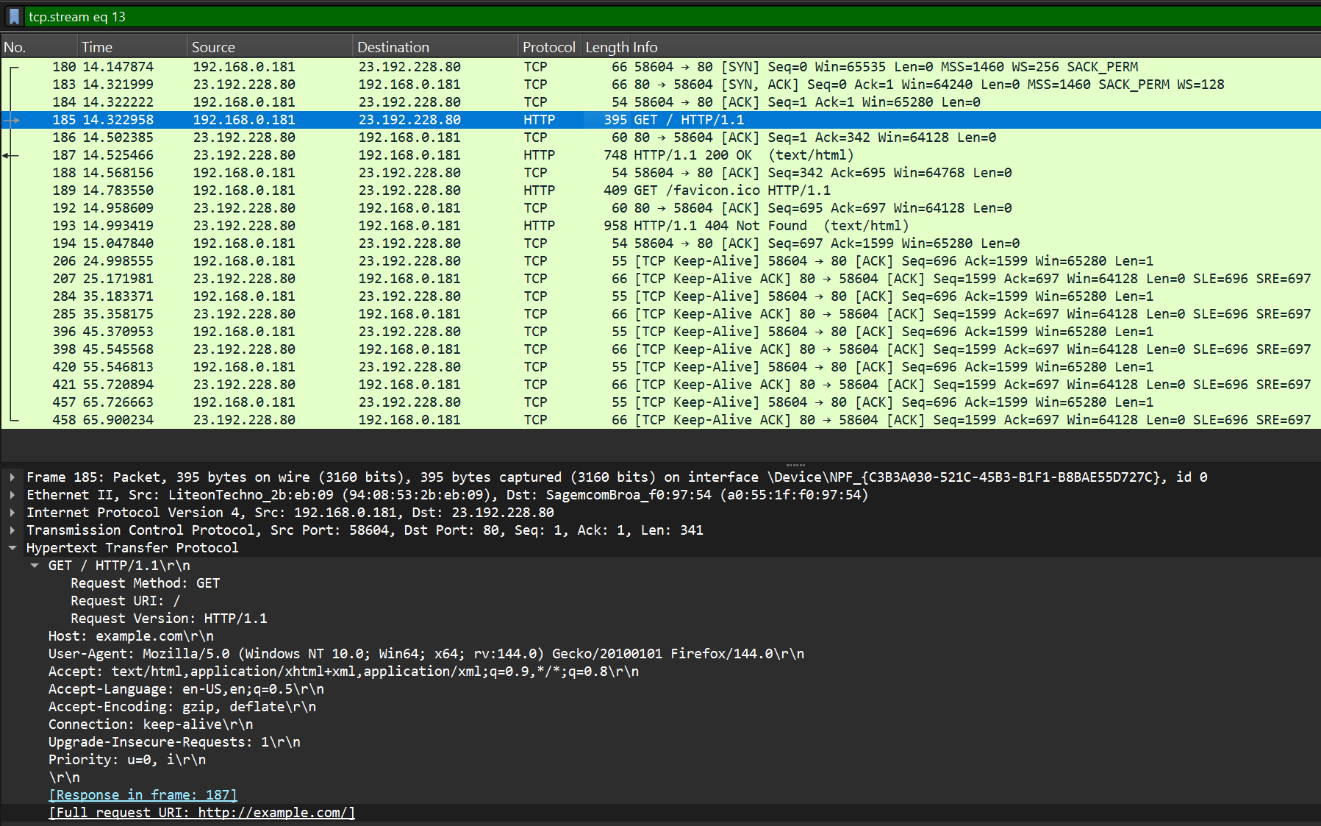
HTTP trafik
Notes:
Alt her er fra http://example.com/
På billedet ses en 3 way handshake.
En TCP 3-way handshake er den process der bliver brugt af TCP til at starte en pålidelig forbindelse mellem clienten og serveren.
Det sikre at begge parter er synkronisere, og klar til at kommunikere.
Her kan man se HTTP headers i klar tekst.
TCP Keep-Alive er så forbindelsen ikke bliver brudt af firewalls eller ligende, da de godt kan være programeret til det. Så der bliver lavet Keep-Alive for tjekke om forbindelsen ikke er blevet brudt, og sørge for at den ikke bliver brudt.

Slide 7
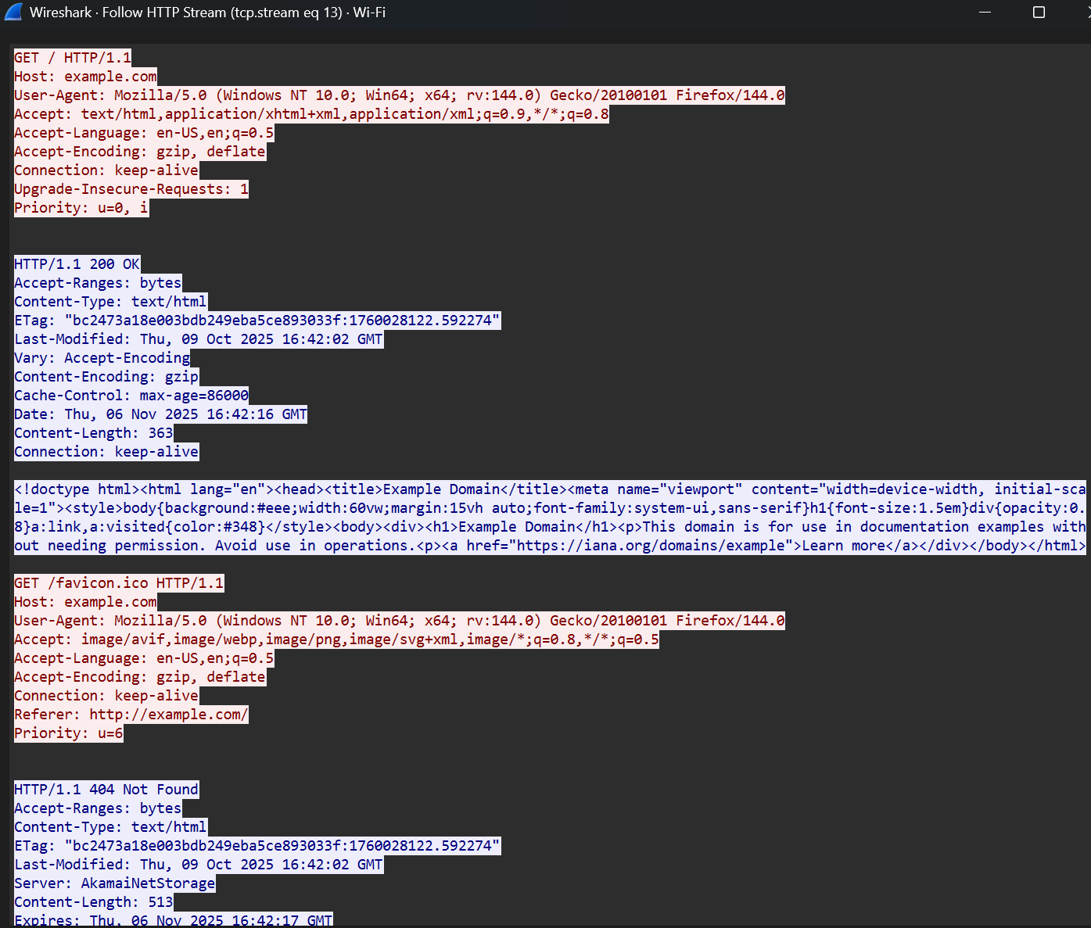
HTTP stream
Notes:
http://example.com/ I denne stream kan man se bade requests og responses i klar tekst.
Dette kunne have været en POST-request, medusername og password i message body.

Slide 8
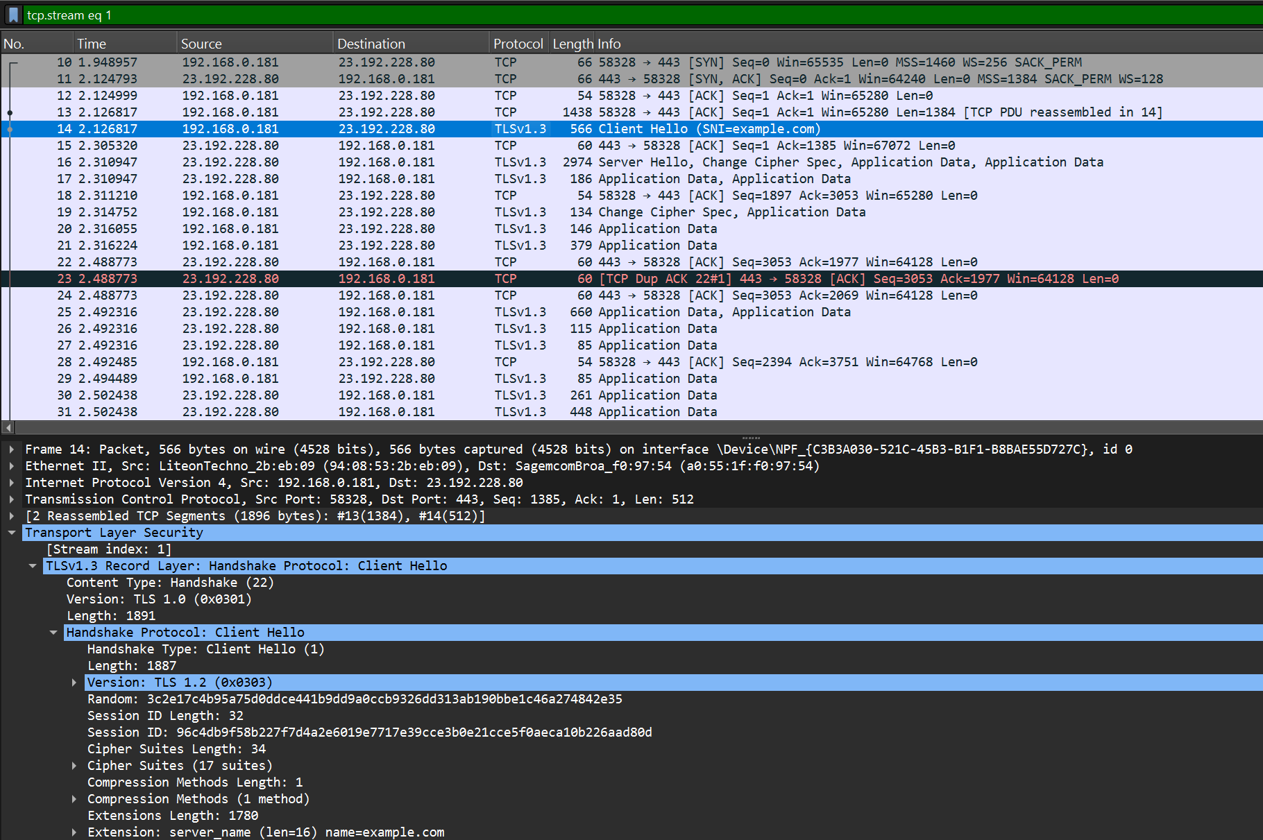
HTTPS trafik
Notes:
https://example.com/
Her kan man igen se en 3-way handshake, men nu er der også en TLS-handshake.
TLS-handshaken er processen, der opretter en sikker, krypteret forbindelse mellem en klient og en server. Den sørger for, at begge parter bliver enige om krypteringsmetoder, at serverens identitet bekræftes, og at de deler hemmelige nøgler, før data sendes. TLS-handshake flow:
1. Client Hello: Klienten starter forbindelsen og sender understøttede TLS-versioner, krypteringsmetoder og et tilfældigt tal
2. Server Hello: Serveren vælger version og krypteringsmetode og sender sit digitale certifikat og offentlig nøgle (key share)
3. Nøgleudveksling og validering: Klienten bekræfter serverens certifikat og begge sider udleder en fælles sessionsnøgle via ECDHE
4. Change Cipher Spec / Finished: Kryptering aktiveres, og begge parter sender “Finished”-beskeder og forbindelsen er nu sikker
TCP DUP ACT, betyder at data gik tabt eller blev forsinket under transmission, så det bliver sendt igen.

Slide 9
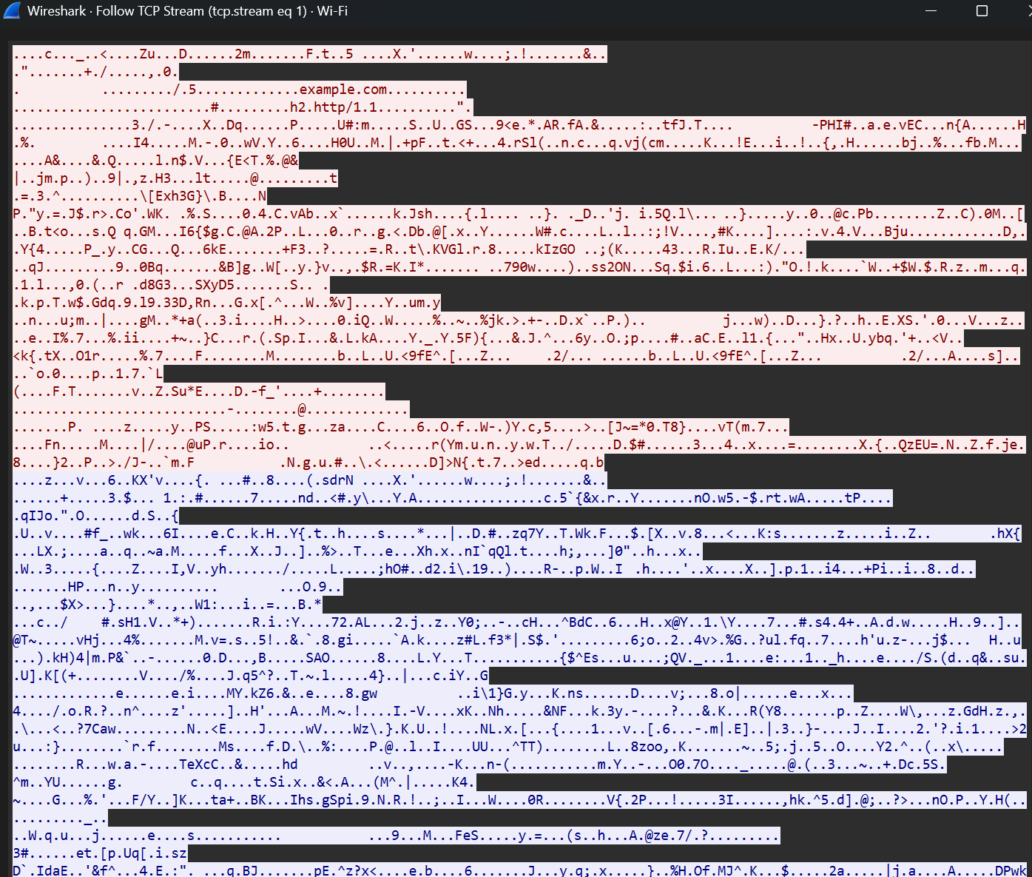
HTTPS stream
Notes:
https://example.com/
Her er en anden stream, denne gange med HTTPS og TLS, derfor er alt krypteret!
Dog er få ting stadig læsbart.

